Slide 1
Epidemiologia descritiva
Prof. Altacílio Nunes

Slide 2
Epidemiologia Descritiva
Espaço
Perfil Epidemiológico
Tempo
Pessoa
Refere-se às circunstâncias em que as doenças e agravos à saúde ocorrem em populações
Notes:
A epidemiologia descritiva estuda a variabilidade da freqüência das doenças ao nível coletivo, em função de variáveis ligadas ao tempo, ao espaço _ ambientais e populacionais _ e à pessoa. Refere-se às circunstâncias em que as doenças e agravos à saúde ocorrem nas coletividades.
Os dados básicos devem incluir para cada observação individual, informações sobre o tempo, local e atributos pessoais: idade, sexo, etnia, estado civil, ocupação, nível socio-econômico, hábitos alimentares, relação com outros doentes, etc.

Slide 3
TEMPO
MUTÁVEL OU ESTÁVEL?
VARIAÇÃO SAZONAL
AGRUPADO (EPIDÊMICO) OU UNIFORMEMENTE DISTRIBUIDO
PROPAGADO OU DE UMA SÓ FONTE.

Slide 4
LUGAR
GEOGRAFICAMENTE RESTRITO OU DISPERSO (PANDEMICO).
RELACIONADO À ÁGUA OU A ALIMENTOS.
GRUPOS MULTIPLOS OU ÚNICOS

Slide 5
PESSOA
IDADE
CONDIÇÃO SÓCIO-ECONÔMIICA
SEXO
ETINIA / RAÇA
COMPORTAMENTO

Slide 6
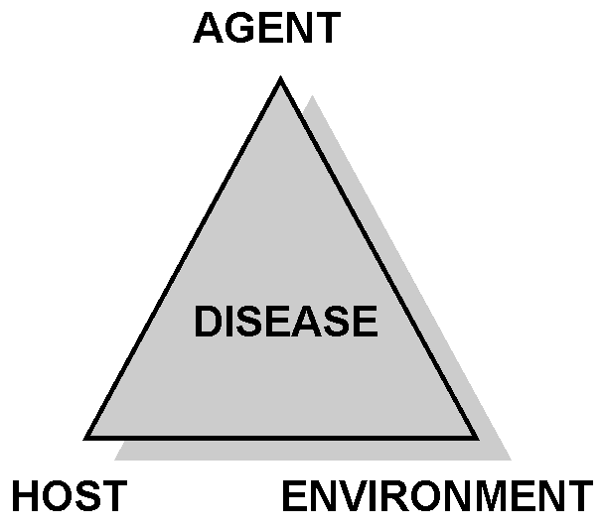
A TRÍADE BÁSICA DA EPIDEMIOLOGIA ANALÍTICA:
HOSPEDEIRO
AGENTE
AMBIENTE.

Slide 7
AGENTES:
Nutrientes
Tóxicos e/ou venenos
Alérgenos
Radiação
Trauma físico
Micróbios
Experiências psicológicas

Slide 8
FATORES DO HOSPEDEIRO
CARGA GENÉTICA
ESTADO IMUNOLÓGICO
IDADE
CONDUTA PESSOAL

Slide 9
MEIO AMBIENTE
AGLOMERAÇÃO
AR ATMOSFÉRICO
MODOS DE COMUNICAÇÃO – fenômeno no meio ambiente que reúne o hospedeiro ao agente, tal como:
VETOR
VEÍCULO
RESERVATÓRIO

Slide 10
EPIDEMIOLOGIA DESCRITIVA : antecede a epidemiologia analítica.
Para um estudo epidemiológico analítico deve-se:
Saber onde observar
Saber o que deve-se controlar
Ser capaz de formular hipóteses compatíveis com as evidencias

Slide 11
Tempo
Descrição do estado atual
Descrição da tendência histórica
Captação e registro de uma situação média num determinado intervalo cronológico (ano, mês, grupo de meses, semana epidemiológica, dias, horas...
Séries temporais que revelam a dinâmica do processo e sua tendência ao longo do tempo

Slide 12
Importância das análises de séries cronológicas
1. Avaliação de medidas de controle:
Até que ponto as intervenções realizadas: medidas de saneamento, atendimento médico, suplementação alimentar, campanhas de vacinação, etc., estão influindo no declínio da freqüência de casos e de óbitos ao longo do tempo?
2. Na compreensão de eventos inusitados.
3. Detecção de epidemias.

Slide 13
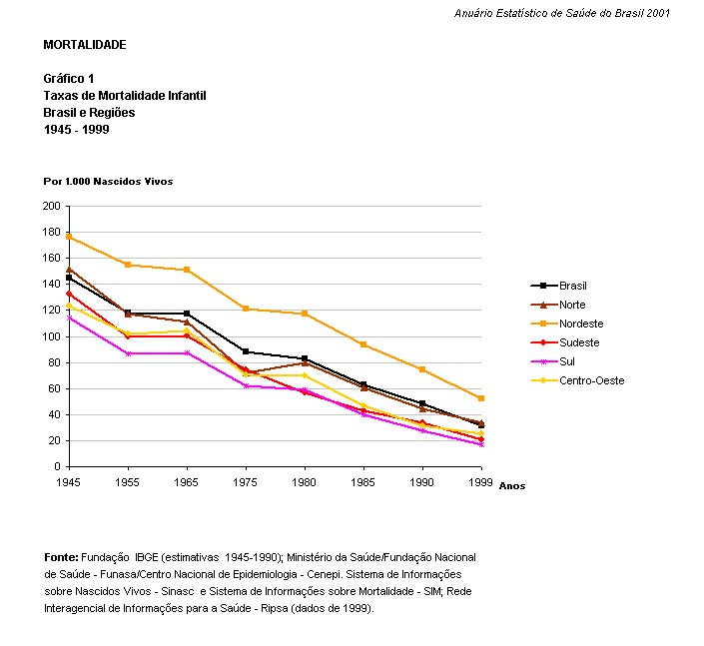

Slide 14
Variáveis relacionadas - tempo
Variações regulares ou endêmicas
Variações irregulares ou epidêmicas
As variações regulares ou flutuações endêmicas - ocorrência habitual das doenças
Variações cíclicas – repetição de um dado padrão de intervalo
Variação sazonal - níveis máximos e mínimos ocorrem sempre no mesmo período (ano,mês, semana ou dia)
Notes:
As doenças podem apresentar variações regulares ou endêmicas e variações irregulares ou epidêmicas. As variações regulares ou flutuações endêmicas são observadas na ocorrência habitual das doenças. Elas compreendem a tendência secular, as variações cíclicas e a variação sazonal.

Slide 15
CURVA EPIDÊMICA
Epidemias - restritas a um intervalo de tempo, marcado por um começo e por um fim (poucas horas ou dias, ou anos ou décadas)
incidência máxima
coef. incidência
nível epidêmico
limiar epidêmico
nível endêmico
tempo
progressão
regressão
egressão

Slide 16
ASPECTOS DIFERENCIAIS DAS EPIDEMIAS
Epidemia Explosiva - rápida progressão, até atingir a incidência máxima, num curto espaço de tempo. Epidemia lenta - refere-se à velocidade com que é atingida a incidência máxima. Epidemia Progressiva ou Propagada - existência de um mecanismo de transmissão de hospedeiro a hospedeiro (doença é difundida de pessoa a pessoa). Epidemia por fonte comum - veiculação do agente transmissor se dá pela água, alimentos, ar ou introduzido por inoculação.

Slide 17
Pessoa
Diferenças entre subgrupos populacionais Desigualdades sociais
Idade — ciclos da vida
Raça/ Grupo étnico
Práticas religiosas
Sexo – gênero Orientação sexual
Cultura
Nível sócio-econômico e qualidade de vida Condições de trabalho e ocupação; Renda pessoal e familiar; Nível de instrução; Condições de moradia; Acesso a bens e serviços públicos
Notes:
A distribuição por grupos de idade é um dos aspectos mais importantes.
De acordo com a idade, a pessoa expõe-se mais ou menos às fontes de infecção.
Por exemplo, geralmente os adultos expõem-se mais às doenças transmissíveis como cólera, dengue, hanseníase, tuberculose e AIDS.
As condições patológicas relacionadas ao baixo nível de imunidade são mais freqüentes nas idades extremas, ou seja, crianças e idosos

Slide 18
ESPAÇO
Possibilidades de recortes espaciais
Variáveis geopolíticas
Continentes, Regiões, Países, Estados, Cidades
Variáveis político-administrativas
Tradição histórica Segundo necessidades administrativas internas
Critérios arbitrários. Separam artificialmente áreas homogêneas ou unem áreas inteiramente dispares, enquanto espaço físico e social
Notes:
O conhecimento do lugar onde ocorre determinada doença é muito importante em epidemiologia para caracterização do evento.
Vários elementos geográficos podem influenciar a distribuição das doenças, como fatores climáticos, fauna, relevo, hidrografia, solo, vegetação, poluentes ambientais, contaminação de alimentos, organização do espaço urbano, local de residência e trabalho, localização urbana ou rural, migração, etc.

Slide 19
Dimensões do espaço
Localização, relevo, hidrografia, solo, clima, vegetação, fauna.
Fatores do Ambiente Natural
Modificação ou destruição do ambiente natural, uso abusivo de agrotóxicos, poluentes, etc
Fatores do Ambiente Artificial
Fatores populacionais
Sociais: Cultura, religião, organização Social, condições Sócio-econômicas, variação urbano-rural, variação Local
Demográficos: idade e gênero

Slide 20
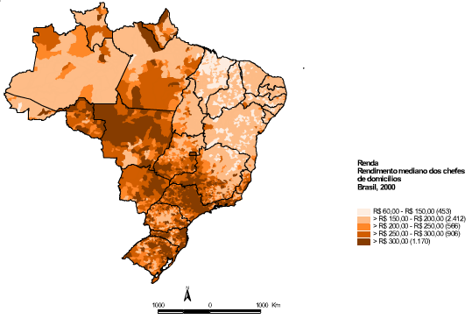
Distribuição de renda - BRASIL

Slide 21
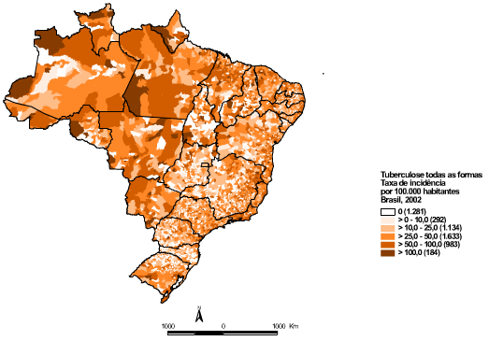
MAPA DA TUBERCULOSE _ BRASIL

Slide 22
MÉTODOS DE ANÁLISE ESPACIAL EM EPIDEMIOLOGIA - Estudos ecológicos e espaciais - Mapeamento temático - Difusão espaço-temporal de doenças e agentes infecciosos - Geoprocessamento em saúde - Indicadores de saúde e condições de vida

Slide 23
FIM

